Slide 1
操作系统
第七章 设备管理

Slide 2
引言
设备的概念
一个计算机系统就是由大量的设备构成的，例如：CPU，磁盘，显卡、 显示器、鼠标、键盘等。这些设备的特点和功能各不相同。在这些设备中，有一类是作为计算机系统与外界交互的工具使用的，它具体负责计算机与外部的输入输出(I/O)工作，我们称这类设备为外部设备，简称为外设，本章重点研究的就是操作系统中对这类设备的管理策略。
设备管理的目标
❖ 提高设备的利用率
➢ 就是提高CPU与I/O设备之间的并行操作程度。
❖ 为用户提供方便统一的界面
➢ 方便：是指用户能独立于具体设备的复杂物理特性之外而方便地使用设备；
➢ 统一：是指对不同的设备尽量使用统一的操作方式。
第<number>页

Slide 3
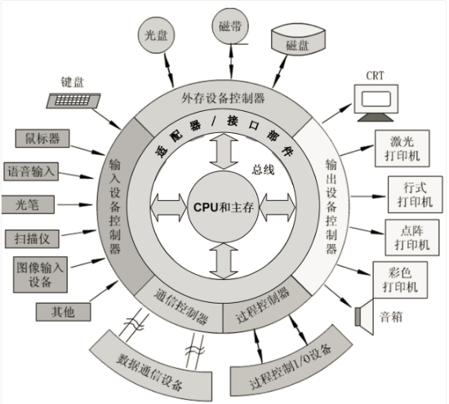
引言
I/O性能经常成为系统性能的瓶颈
操作系统庞大复杂的原因之一：
资源多、杂，并发，均来自I/O
○ 速度差异很大
○ 应用
○ 控制接口的复杂性
○ 传送单位
○ 数据表示
○ 错误条件
· 与其他功能联系密切，特别是文件系统
第<number>页

Slide 4
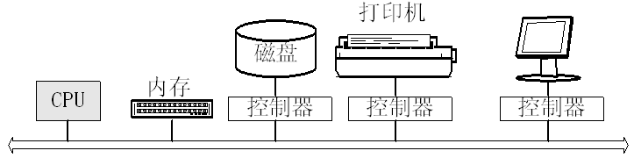
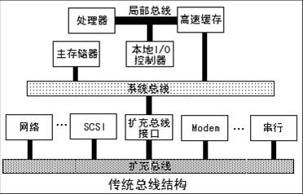
7.1、I/O系统概述
I/O系统的定义
❖ 计算机中负责管理I/O的机构称为I/O系统（硬件和软件的组合）。
I/O系统的结构
❖ 单总线结构
bus
多总线结构
第<number>页

Slide 5
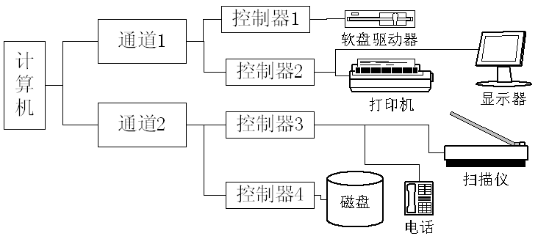
7.1、I/O系统概述
❖ 具有通道的I/O系统
CP U
第<number>页

Slide 6



7.1、I/O系统概述
I/O系统的控制方式
❖ 程序控制I/O（直接控制方式）
优点：简单。
CPU
I/O
指令
外设
缺点：CPU的大部分时间都用于对硬件进行测试，效率低下。
外设
第<number>页

Slide 7
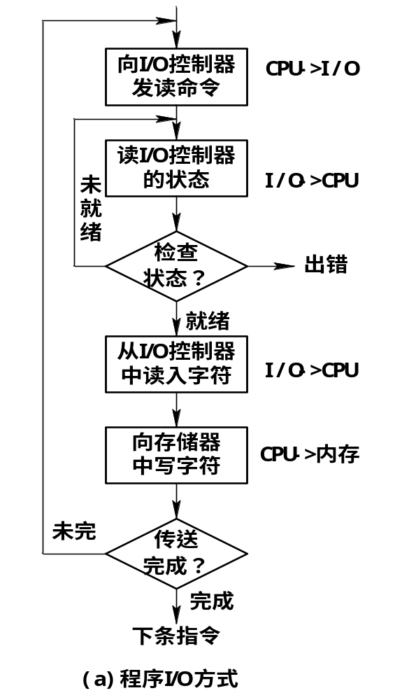
7.1、I/O系统概述
I/O系统的控制方式
❖ 程序控制I/O（直接控制方式）
在一个设备的操作没有完成时，控制程序一直检测设备的状态，直到该操作完成，才能进行下一个操作。
CPU通过I/O测试指令测试设备接口中的状态位，当为“忙”时则一直测试，当为“闲”时，可进行数据传送，每次传送一个字符。
CPU的绝大部分时间都处于等待I/O设备完成数据I/O的循环测试。
外设不能合理使用，也无法支持多道程序。
CPU的高速性和I/O设备的低速性。
第<number>页

Slide 8

7.1、I/O系统概述
❖ 中断驱动I/O
优点：在外设进行数据处理 时，CPU不必等待，可以继 续执行该程序或其他程序。 提高了CPU的利用率。中断技术使得CPU和外设之间的并行工作成为可能。
启动外设
CPU
data
发出中断
缺点：数据仍然需要通过CPU进行传输，由于CPU每次处理的数据量少，因此这种方式只适于数据传输率较低的设备。
第<number>页

Slide 9
7.1、I/O系统概述
❖ 中断驱动I/O
中断是指计算机在执行期间，系统内发生任何非寻常的或非预期的急需处理事件，使得CPU暂时中断当前正在执行的程序而转去执行相应的事件处理程序，待处理完毕后又返回原来被中断处继续执行或调度新的进程执行的过程。
中断驱动方式：当某进程要启动某个I/O设备工作时，便由CPU向相应的设备控制器发出一条I/O命令，然后立即返回继续执行原来的任务。
设备控制器按命令要求去控制指定的I/O设备，完成后，通过中断向CPU发送一中断信号。
在I/O设备输入数据的过程中，无须CPU干预。
每次传送一个字符。
第<number>页

Slide 10
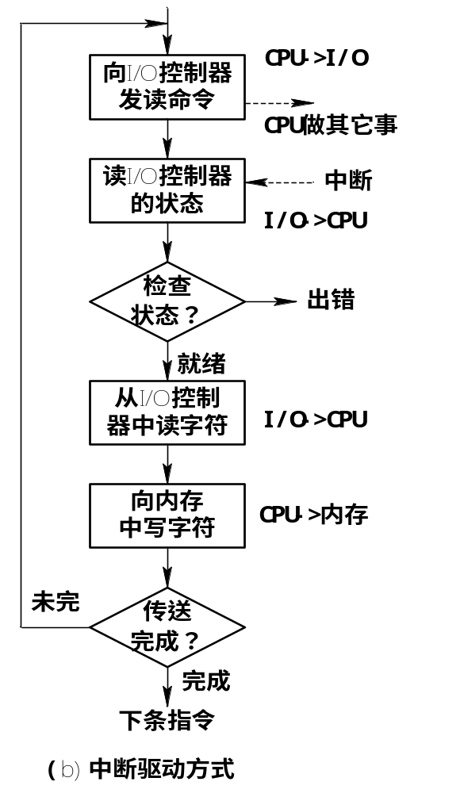
7.1、I/O系统概述
❖ 中断驱动I/O
⑴在某个进程需要数据时，发出指令启动输入输出设备准备数据。
⑵在进程发出指令启动设备之后，该进程放弃处理器，等待相关I/O操作完成。此时，进程调度程序会调度其他就绪进程使用处理器。
⑶当I/O操作完成时，输入输出设备控制器通过中断请求线向处理器发出中断信号，处理器收到中断信号之后，转向预先设计好的中断处理程序，对数据传送工作进行相应的处理。
⑷得到了数据的进程，转入就绪状态。在随后的某个时刻，进程调度程序会选中该进程继续工作。
第<number>页

Slide 11

7.1、I/O系统概述
直接存储访问I/O(DMA, Direct Memory Access)
启动指令
DMA
控制器
启动外设
CPU
data
中断
发出中断
优点：CPU只需干预I/O操作的开始和结束，而其中的数据读写无需CPU 控制，适于高速设备。
第<number>页

Slide 12
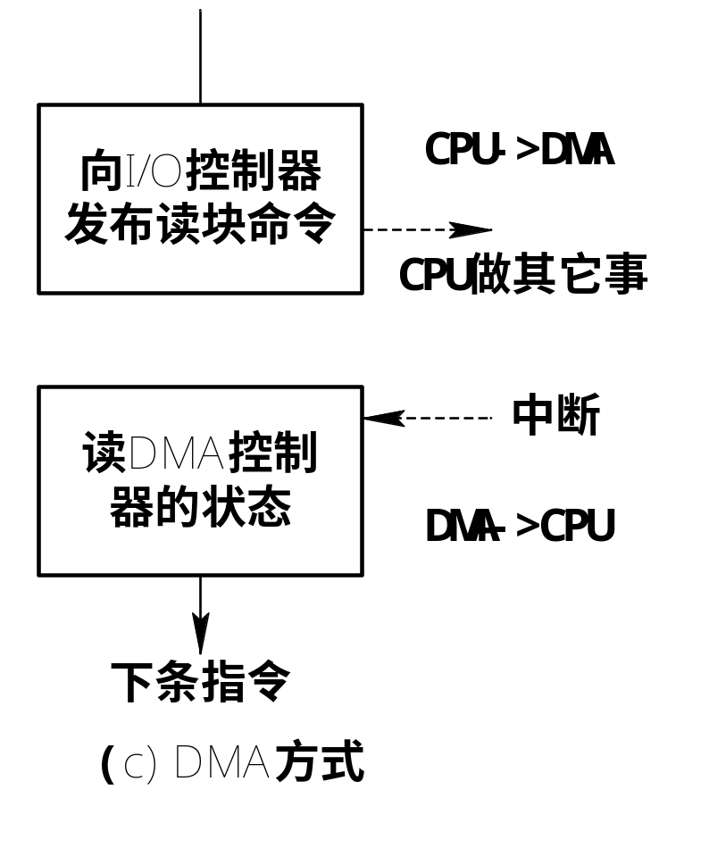
7.1、I/O系统概述
直接存储访问I/O(DMA, Direct Memory Access)
中断驱动I/O控制方式：以字节为单位的。每完成一个字节的I/O，控制器便向CPU发一中断，请求CPU中断处理。例如，为了从磁盘中读出1KB的数据块，需要中断1K次CPU。
直接存储器存取：是指对I/O设备的控制由DMA控制器完成，在DMA控制器的作用下，设备和主存之间可以成批地进行数据交换，而不用CPU的干涉。
第<number>页

Slide 13
7.1、I/O系统概述
❖ 通道控制方式I/O
CPU
I/O处 理机
一个CPU可以连接若干个通道，一个通道可以连接若干个控制 器，一个控制器可以连接若干个设备。
优点：解决了I/O操作的独立性和各部件工作的并行性。通道把中央处 理机从繁琐的输入输出操作中解放出来。采用通道技术后，不仅能实 现CPU和通道的并行操作，而且通道与通道之间也能实现并行操作， 各通道上的外围设备也能实现并行操作，从而可达到提高整个系统的 效率的根本目的。
第<number>页

Slide 14
7.1、I/O系统概述
❖ 通道控制方式I/O
  是一种以内存为中心,是设备与内存直接交换数据的控制方式。CPU只需要发出启动指令,指出通道相应的操作和I/O设备,该指令就可以启动通道并使该通道从内存中调出相应的通道指令执行。与DMA类似，是以内存为中心的数据交换方式。
  它可进一步减少CPU的干预，即把对一个数据块的读(写)为单位的干预，减少为对一组数据块的读(写)及有关的控制和管理为单位的干预。
  一个通道控制多台设备。
  CPU仅在I/O操作的开始和结束时花费少量时间处理与I/O有关的工作。
  实现CPU、通道和I/O设备三者的并行操作，从而更有效地提高整个系统的资源利用率。
第<number>页

Slide 15
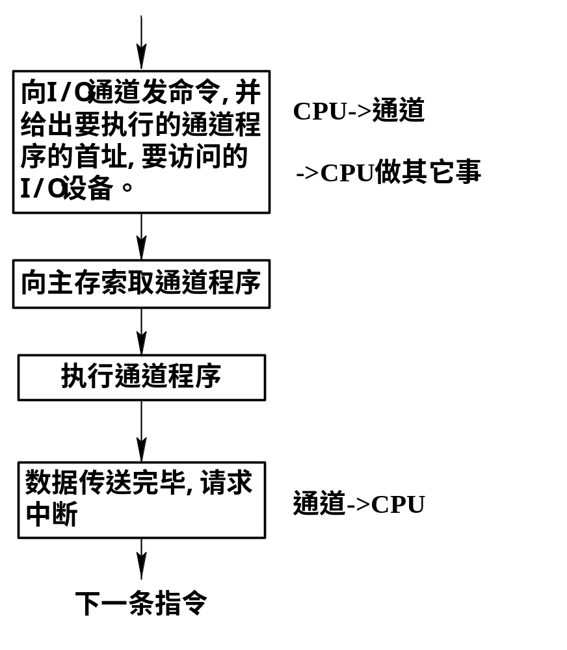
7.1、I/O系统概述
通道控制方式的步骤
  ①当进程要求输入数据时,CPU发启动指令指明I/O操作、设备号和对应通道。
  ②对应通道接收到CPU发来的启动指令后,把存放在内存中的通道指令程序读出,并执行通道程序,控制设备将数据传送到内存中指定的区域。
  ③若数据传输结束,则向CPU发出中断请求。CPU收到中断信号后转中断处理程序,唤醒等待输入完成的进程,并返回被中断的程序。
  ④在以后的某个时刻,进程调度程序选中提出请求输入的进程,该进程从指定的内存始址取出数据做进一步处理。
第<number>页

Slide 16
7.1、I/O系统概述
I/O部件的演化
1． CPU直接控制外围设备
2．增加了控制器或I/O部件， CPU使用程序控制I/O
CPU开始从外部设备接口的具体细节中分离出来
3． 与2相同，但采用了中断方式
CPU无需花费等待执行一次I/O操作所需的时间，效率提高
4． I/O部件通过DMA直接控制存储器
可以在没有CPU参与的情况下，从内存中移出或者往内存中
移入一块数据，仅仅在传送开始和结束时需要CPU干预
5． I/O部件增强为一个单独的处理器，有专门为I/O设计的指令
集； CPU指导I/O处理器执行内存中的一个I/O程序。 I/O处理器在
没有CPU干涉的情况下取指令并执行这些指令
6． I/O部件有自己的局部存储器(通道，其本身就是一台计算机)
使用这种体系结构可以控制许多I/O设备，并且使需要CPU参
与程度降到最小（ 通常用于控制与交互终端的通信， I/O处理器
负责大多数控制终端的任务）
第<number>页

Slide 17
7.1、I/O系统概述
I/O设备的分类
❖ 按数据组织分类
➢ 块设备(Block Device)：指以数据块为单位来组织和传送数据信 息的设备。它属于有结构设备。块设备的基本特征是：
① 传输速率较高，通常每秒钟为几兆位；
② 它是可寻址的，即可随机地读/写任意一块；
③ 磁盘设备的I/O采用DMA方式。
➢ 字符设备(Character Device)：指以单个字符为单位来传送数据 信息的设备。这类设备一般用于数据的输入和输出(交互式终端、 打印机)。它属于无结构设备。字符设备的基本特征是：
① 传输速率较低；
② 不可寻址，即不能指定输入时的源地址或输出时的目标地址；
③ 字符设备的I/O常采用中断驱动方式。
第<number>页

Slide 18
7.1、I/O系统概述
❖ 按数据传输率分类
➢ 低速设备：指传输速率为每秒钟几个字节到数百个字节的设备。 典型的设备有键盘、鼠标、语音的输入等；
➢ 中速设备：指传输速率在每秒钟数千个字节至数十千个字节的设 备。典型的设备有行式打印机、激光打印机等；
➢ 高速设备：指传输速率在数百千个字节至数兆字节的设备。典型 的设备有磁带设备、磁盘设备、光盘设备等。
❖ 从资源分配角度分类
➢ 独占设备：指在一段时间内只允许一个用户（进程）访问的设 备，大多数低速的I/O设备，如用户终端、打印机等属于这类设备。 因为独占设备属于临界资源，所以多个并发进程必须互斥地进行 访问。
➢ 共享设备：指在一段时间内允许多个进程同时访问的设备。典型 的共享设备是磁盘。共享设备不仅可以获得良好的设备利用率， 而且是实现文件系统和数据库系统的物质基础。
➢ 虚拟设备：指通过虚拟技术将一台独占设备变换为若干台供多个 用户（进程）共享的逻辑设备。一般可以利用假脱机技术
（SPOOLing技术）实现虚拟设备。
第<number>页

Slide 19
7.1、I/O系统概述
1. 外设管理目的
提高效率：提高I/O访问效率，匹配CPU和多种不同处理速度的外设
方便使用：方便用户使用，对不同类型的设备统一使用方法，协调对设备的并发使用
方便控制：方便OS内部对设备的控制：增加和删除设备，适应新的设备类型
返回

Slide 20
7.1、I/O系统概述
2. 外设管理功能
（1）动态地掌握并记录设备的状态。在设置有通道的系统中，还应掌握通道、控制器的使用状态。
（2）设备分配和释放：使用设备前，需要分配设备和相应的通道、控制器。
（3）完成实际的I/O操作。
首先，设备管理程序根据用户提出的I/O请求构成相应的通道程序(或称I/O程序)，提供给通道执行；
其次，启动指定的设备进行I/O操作；最后，对通道发来的中断请求作出及时的响应和处理。

Slide 21
7.2、 I/O软件的组成
I/O软件的组成部分
❖ I/O交通管制程序；➢负责各I/O设备之间的协调工作；
❖ I/O调度程序；➢ 负责设备的分配和调度；
❖ I/O设备处理程序；➢负责每类设备的具体操作。
I/O软件的设计目标
统一命名。
设备独立性(device independence)；
即用户编写的程序可以访问任意I/O设备，无需事先指定设备。这样做的好处是设备分配时的灵活性，易于实现I/O重定向。
从用户角度：用户在编制程序时，使用逻辑设备名，由系统实现从逻辑设备到物理设备的转换，并实施I/O操作。
从系统角度：设计并实现I/O软件时，除了直接与设备打交道的底层软件之外，其他部分的软件不依赖于硬件。
第<number>页

Slide 22
7.2、 I/O软件的组成
设备独立性的优点
  (1)设备分配时的灵活性
    系统可将该逻辑设备类中的任一台分配给进程使用
    所有设备均占用时才阻塞
  (2)易于实现I/O重定向
    所谓I/O重定向,指用于I/O操作的设备可以更换,而不必变应用程序
    如调试程序时输出到屏幕,而实际应用时改为输出到打印机(逻辑设备表中的显示终端改为打印机)

Slide 23

7.2、 I/O软件的组成
I/O软件的结构
用户级软件
用户
与设备无关的系统软件
分层设计思想
设备驱动程序
中断处理程序
外部I/O设备
第<number>页

Slide 24
7.2、 I/O软件的组成
分层设计思想：
把软件组织成多个层次
每一层都执行操作系统所需要的功能的一个相关子集，它依赖于更低一层所执行的更原始的功能，从而可以隐藏这些功能的细节；同时，它又给高一层提供服务
较低层考虑硬件的特性，并向较高层软件提供接口
较高层不依赖于硬件，并向用户提供一个友好的、清晰的、简单的、功能更强的接口。
第<number>页

Slide 25
7.2、 I/O软件的组成
中断处理程序
❖ 中断机制原理
❖ 设置中断的目的：
➢ 解决高速处理设备和低速输入输出设备之间的矛盾，提高系统工作效率。
设备管理 程序
启动指令
外设
data
中断请求
第<number>页

Slide 26
7.2、 I/O软件的组成
设备驱动程序
❖ 设备驱动程序是直接同硬件打交道的软件模块。一般而言，设备驱动程序的任务为：接受来自与设备无关的上层软件的抽象请求；进行与 设备相关的处理。
❖ 具体说来，其功能主要有：
➢ 控制和监督各I/O控制器的正确执行，并进行必要的错误处理。
➢
➢
➢
处理和设备相关的操作，如排队、挂起、唤醒等缓冲区管理。 进行一些较为底层的和具体设备相关的处理工作。
设备驱动程序处理的都是和底层硬件设备紧密相关的操作和错误处理。
第<number>页

Slide 27
7.2、 I/O软件的组成
❖ 设备驱动程序的特点
➢ 与I/O设备的硬件结构密切联系，是操作系统底层中唯一知道各种 输入输出设备的控制器细节及其用途的部分。 例如，只有磁盘驱动程序具体了解磁盘的区段、磁道、柱面、磁 头、磁臂的运动、交错访问系数、马达驱动器、磁头定位次数以及所有保证磁盘正常工作的机制，其他软件根本不过问这些硬件 操作的细节。
❖ 设备驱动程序的结构
➢ 由于驱动程序和硬件的结构有着密切的联系，因此不同的硬件其启动程序的结构以也不同。
➢ 但是对于略有差异的同一类设备，为了方面使用，系统往往会提供一个通用的设备驱动程序。当然为了追求更好的性能，用户可以使用厂家提供的专门为该设备编写的设备驱动程序。
第<number>页

Slide 28
7.2、 I/O软件的组成
与设备无关的系统软件
❖ 是建立在设备驱动程序之上的，与具体设备无关的I/O功能的集合(例如所有设备都需要的I/O功能)。
❖ 功能：
➢ 统一命名：将设备的符号名映射到相应的设备驱动程序上，对外 提供统一的命名方式。
➢ 设备保护：对设备进行必要的保护，防止无授权的应用或用户的 非法使用。
➢ 提供与设备无关的逻辑块：屏蔽底层各种I/O设备空间大小、处理速度和传输速率的差异，只向上层提供大小统一的逻辑块尺寸。
➢ 缓冲管理
➢ 存储设备的块分配：查找一个存储设备的空闲块并进行分配。
➢ 独占设备的分配和释放
➢ 出错处理：一般来说I/O错误有两种
① 操作故障：由驱动程序处理。
② 非操作故障：如磁盘受损而不能再读，由与设备无关的系统软件处 理，并向上层返回出错信息。
第<number>页

Slide 29
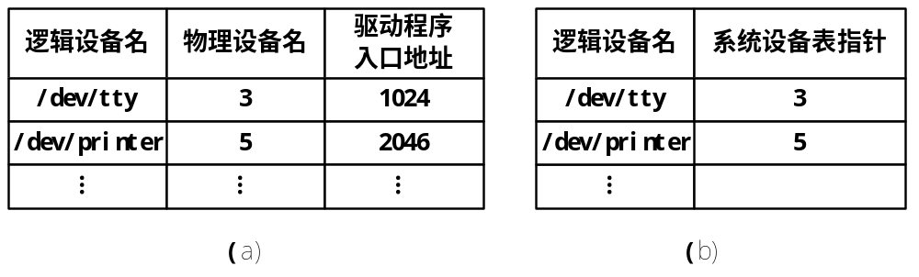
7.2、 I/O软件的组成
逻辑设备名到物理设备名映射的实现
(1)逻辑设备表(LUT)
  实现将应用程序中的逻辑设备名映射为物理设备名。
(2)逻辑设备表的设置
  整个系统中设置一张LUT
  为每个用户设置一张LUT

Slide 30
7.2、 I/O软件的组成
用户空间的I/O软件
❖ I/O系统调用
大部分I/O软件都在操作系统内部，只有一小部分在用户层。
用户层软件必须通过一组系统调用来取得操作系统服务。
现代高级语言通常提供了与各系统调用一一对应的库函数，
用户程序通过调用对应的库函数使用系统调用。
❖ Spooling系统：构成虚拟设备。
1工作原理：当系统中引入多道程序技术后，完全可以利用其中一道程序，来模拟脱机输入时的外围控制机功能，把低速I/O设备上的数据传送到高速磁盘上；再用另一道程序来模拟脱机输出时的外围控制机功能，把数据从磁盘传送到低速设备上。这样，便可以在主机的直接控制下，实现脱机输入、输出功能。此时的外围操作与CPU对数据的处理同时进行，我们把这种在联机情况下实现的同时外围操作称为，或称为假脱机操作。
第<number>页

Slide 31
2.SPOOLing系统的组成
  输入井和输出井
    在磁盘上的两个存储空间
    输入井模拟脱机输入,暂存输入数据
    输出井模拟脱机输出,暂存输出数据
  输入缓冲区和输出缓冲区(内存中)
    用来缓和CPU与磁盘之间的速度的矛盾
  输入进程SP_{i}和输出进程SP_{o}
    模拟脱机I/O时的外围控制机

Slide 32
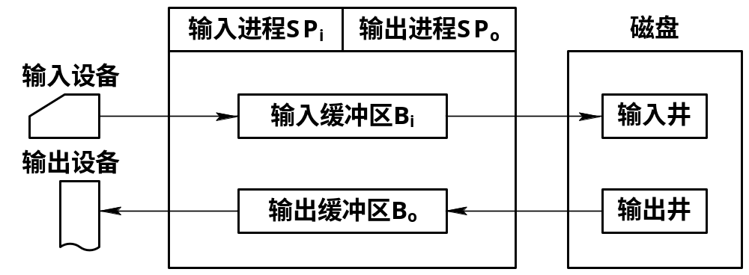
7.2、 I/O软件的组成
3.共享打印机
  打印机为独占设备,利用SPOOLing技术,可将之改造为共享设备
  用户请求打印时,SPOOLing系统处理如下
    由输出进程在输出井中为之申请一个空闲磁盘块区, 并将要打印的数据送入其中
    输出进程再为用户进程申请一张空白的用户请求打印表,并将用户的打印要求填入其中, 再将该表挂到请求打印队列上
第<number>页

Slide 33
7.2、 I/O软件的组成
    当打印机空闲时，输出进程将从请求打印队列的队首取出一张请求打印表，再从输出井把数据送到内存缓冲区，启动打印机打印输出。打印完后，输出进程检查请求打印队列。
4 SPOOLing系统的特点:
  提高了I/O的速度，缓和了CPU与低速I/O设备速度不匹配的矛盾
  利用高速共享设备，将独占设备改造为共享设备。
  实现了虚拟设备功能：用户都感到独占了一台设备。
第<number>页

Slide 34
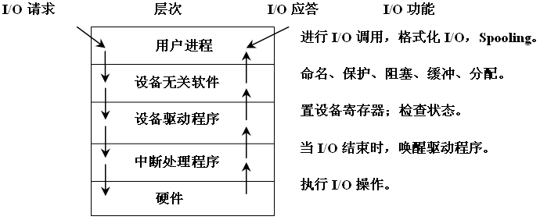
7.2、 I/O软件的组成
I/O系统的层次结构与每层的主要功能
第<number>页

Slide 35
7.2、 I/O软件的组成
I/O软件通常分为四个层次：用户级软件，与设备无关的系统软件，设备驱动程序，中断处理程序，问以下各项工作是在哪个层次上完成的
(1)用户进程请求打印一个输出文件。
(2)将一维磁盘块号转换为三维物理地址(柱面、磁道和扇区)。
(3)获得设备驱动程序的入口地址。
(4)维护一个最近使用块的缓存。
(5)设备驱动进程被唤醒。
(6)向设备寄存器写命令。
(7)检查用户是否有权使用设备。
(8)将二进制整数转化成ASCⅡ码以便打印(用户层)。
(1)用户级软件。
(2)设备驱动程序。
(3)设备独立性软件。
(4)设备独立性软件。
(5)中断处理程序。
(6)设备驱动程序。
(7)设备独立性软件。
(8)用户空间软件。
第<number>页

Slide 36
7.2、 I/O软件的组成
1用户程序发出磁盘I/O请求后，系统的处理流程是
2其中计算数据所在磁盘的柱面号、磁头号、扇区号的程序是
1
用户程序→系统调用处理程序→中断处理程序→设备驱动程序
用户程序→系统调用处理程序→设备驱动程序→中断处理程序
用户程序→设备驱动程序→系统调用处理程序→中断处理程序
用户程序→设备驱动程序→中断处理程序→系统调用处理程序
2
A．用户程序 B．系统调用处理程序
C．设备驱动程序 D．中断处理程序
第<number>页

Slide 37
7.3、 具有通道的设备管理
通道又称为I/O处理机，它能完成主存储器和外设之间的信息传输，并与中央处理机并行操作。采用通道技术解决了I/0操作的独立性和各部件工作的并行性。通道把中央处理机从繁琐的输入输出操作中解放出来。
CPU和通道并行，
通道与通道之间并行，
各通道上的外围设备并行。
通道控制器(Channel Processor)有自己的专用存储器，可以执行由通道指令组成的通道程序，因此可以进行较为复杂的I/O控制，如网卡上信道访问控制。通道程序通常由操作系统所构造，放在内存里。
优点：执行一个通道程序可以完成几批I/O操作
第<number>页

Slide 38
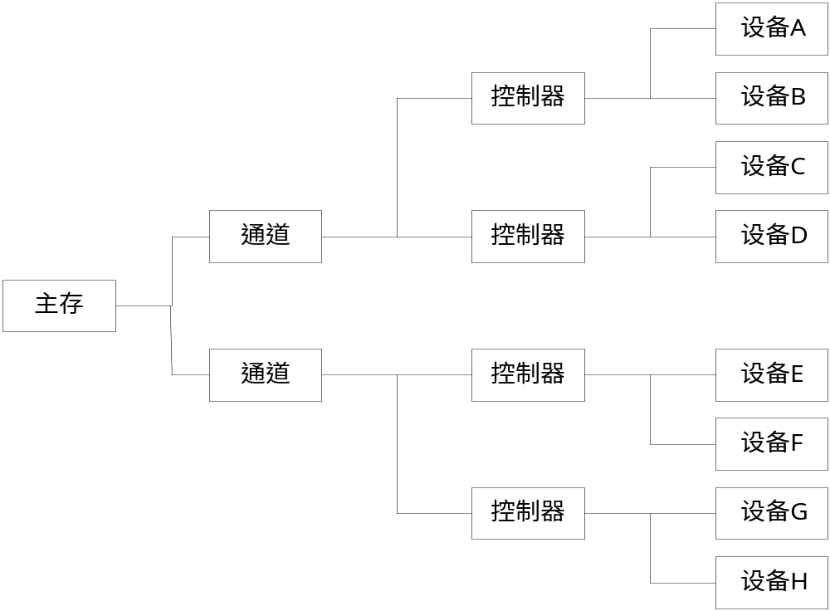
7.3、 具有通道的设备管理
具有通道结构的计算机系统，主存、通道、控制器和设备之间采用四级连接，实施三级控制。
第<number>页
单通路I/O系统结构

Slide 39
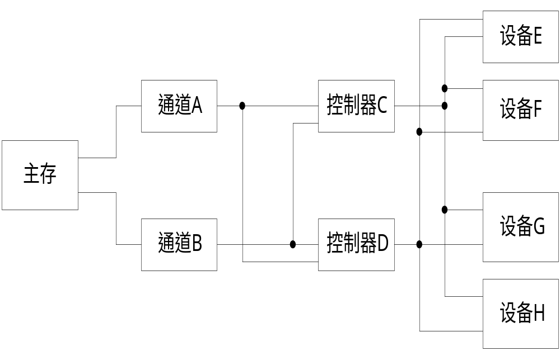
7.3、 具有通道的设备管理
多通路的配置方案
设备E,F,G,H均有四条通路到达主存。例如设备E到达主存的四条通路是：
通道A─控制器C─设备E
通道A─控制器D─设备E
通道B─控制器C─设备E
通道B─控制器D─设备E
第<number>页

Slide 40
7.3、 具有通道的设备管理
通道的类型
字节多路通道（Byte Multiplexor Channel）：它是为连接大量慢速外围设备，如纸带输入机、纸带输出机、卡片输入机、卡片输入机、行式打印机等设置的。
数组选择通道（Block Selector Channel）：可以连接多个外设，而一次只能访问其中一个外设。
数组多路通道（Block Multiplexor Channel）：可以并发访问多个外设。
第<number>页

Slide 41
7.3、 具有通道的设备管理
字节多路通道（Byte Multiplexor Channel）
子通道1
设备1
子通道2
设备2
低速设备，传 输单位为字节
主通道
…
子通道n
设备n
可以获得较好的通道利用率
  一个主通道连接多个子通道，以时间片轮转方式共享主通道。
  每个子通道每次只传送一个字节，连接中低速设备。
第<number>页

Slide 42
7.3、 具有通道的设备管理
数组选择通道（Block Selector Channel）
可分配 型通道
设备1
设备2
高速设备，一次 传输一组数据
设备n
可以获得较好的数据传输速率。
不适合高速设备。
以数组方式工作，高速传输数据。
可以连接多台高速设备。
每次只有一台设备进行数据传送，形成独占，如果它不传数据，别的设备也传不了。通道利用率较低。
第<number>页

Slide 43
7.3、 具有通道的设备管理
数组多路通道（Block Multiplexor Channel）
    将数组选择通道传输速率高和字节多路通道分时并行操作的优点相结合而形成的一种新通道。
    其数据传送是按数组方式。
    兼具分时并行和高传输速率的优点，因而这种通道既具有很高的数据传输速率，又能获得令人满意的通道利用率。
第<number>页

Slide 44
7.3、 具有通道的设备管理
通道：
通道命令(Channel Command Word, CCW) ：通道又称为I/O处理机，具有自己的指令系统，常常把I/O处理机的指令称通道命令。
通道程序：用通道命令编写的程序称通道程序，通道通过执行通道程 序控制I/O设备运行。
通道地址字(Channel Address Word, CAW)：用来存放通道程序首地址的内存单元称通道地址字。
通道状态字(Channel Status Word, CSW)：是通道向操作系统报告工作情况的状态汇集。
通道地址字
通道程序
通道状态字
第<number>页

Slide 45
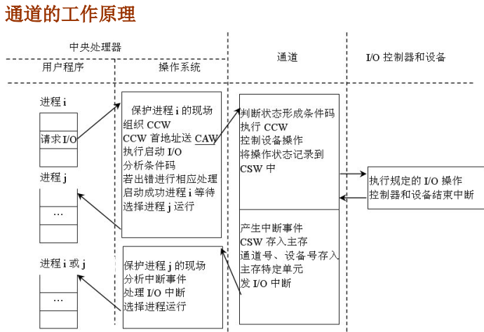
7.3、 具有通道的设备管理
第<number>页

Slide 46
7.3、 具有通道的设备管理
关于设备管理的叙述以下正确的叙述有：( )、( )、( )。
A．没有通道或DMA这样的设备专门输入／输出，一个CPU的主机系统就不可能实现多道程序同时运行
B．设备在I/O时，可以不需CPU来干预
C．安装在主机的打印机，每个登录用户都可以使用，所以它和磁盘一样是共享设备
D．通道或DMA输入／输出结束通过指令通知CPU
E．中断机制是多道程序同时运行的必需硬件机制
F．CPU输出数据的速度远远高于打印机速度，为了解决这一矛盾，可采用缓冲技术
G．中断发生后，被中断的进程进入等待状态
【答案】E、F、G
通道或DMA部件是为了提高CPU利用率和吞吐量而引入的，没有它们，照样可以实现多道程序。打印机通常是通过SPOOLing技术供给多个用户使用的，是典型的独占设备。通道结束时是通过中断方式通知CPU的。
第<number>页

Slide 47
7.4、 与设备管理有关的技术
缓冲技术
❖ 缓冲区是一种交换数据的区域。
缓冲技术可提高外设利用率，尽可能使外设处于忙状态；但限制是：进程的I/O请求不能超过外设的处理能力。
操作系统中最早引入的技术，引入缓冲的主要原因有以下几个方面：
(1)缓和CPU与I/O设备间速度不匹配的矛盾
(2)减少对CPU的中断频率，放宽对中断响应时间的限制
(3)提高CPU和I/O设备之间的并行性
第<number>页

Slide 48

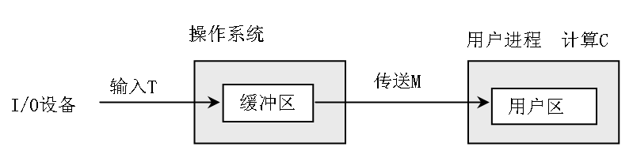


7.4、 与设备管理有关的技术
缓冲技术的分类
单缓冲技术(single buffer)
➢ 只设置一个缓冲，CPU和外设轮流使用，一方处理完之后接着等待对方处理。
CPU
计算过程和数据输入缓冲的过程可以并行。
第<number>页

Slide 49
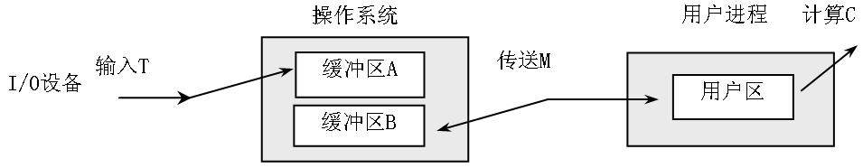


7.4、 与设备管理有关的技术
双缓冲(double buffer)
CPU和外设都可以连续处理而无需等待对方。要求CPU和外设的速度相近。
计算过程、数据输入缓冲的过程、数据传送的过程可以并行。 适合于外设速度较高的情况。
第<number>页

Slide 50
7.4、 与设备管理有关的技术
环形缓冲
(1)多个缓冲区
在循环缓冲中含有多个缓冲区，每个缓冲区的大小相同。缓冲区可分成三种类型：
空缓冲区R。用于存放输入数据；
已装满数据的缓冲区G。其中的数据提供给计算进程使用;
现行工作缓冲区C。这是计算进程正在使用的缓冲区。
(2)多个指针
对用于输入的多缓冲，应设置这样三个指针：
Nextg：指示计算进程下一个可用的缓冲区G；
Nexti：指示输入进程下次可用的空缓冲区R；
Current：指示计算进程正在使用的缓冲区单元。开始时，它指向第一个单元，随计算进程的使用，它将逐次地指向第2个单元，第3、4等单元，直至缓冲区的最后一个含数据的单元。
第<number>页

Slide 51
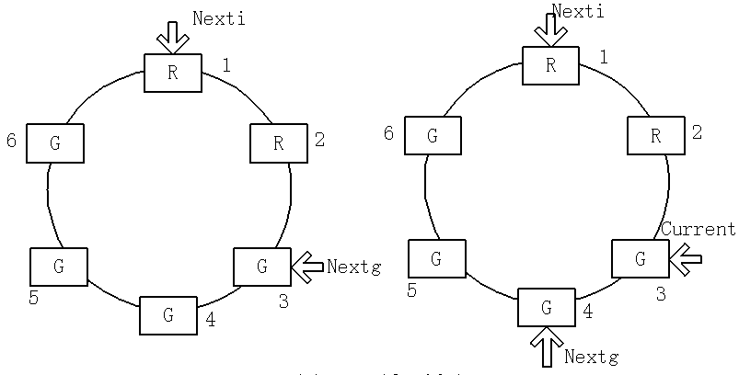
7.4、 与设备管理有关的技术
❖ 环形缓冲
➢ 结构:
第<number>页

Slide 52
7.4、 与设备管理有关的技术
缓冲区的使用
计算进程和输入进程可利用下述两个过程使用循环缓冲区：
(1) Getbuf过程
每当计算进程要使用缓冲区中的数据时，可调用Getbuf过程。该过程将指针Nextg所指的缓冲区提供给进程使用，相应地，须把它改为现行工作缓冲区，用Current指针指简该缓冲区的第1个单元，同时将Nextg移向下一个G缓冲区。
类似地，每当输入进程要使用空缓冲来装入数据时，也可调用Getbuf过程。由该过程将指针Nexti所指缓冲区提供给输入进程使用，同时将Nexti指针移向下一个R缓冲区。
第<number>页

Slide 53
7.4、 与设备管理有关的技术
(2) Releasebuf过程
当计算进程把G缓冲区中的数据提取完时，便可调用Releasebuf过程，将该缓冲区释放。此时，把该缓冲区由当前(现行)工作缓冲区C改为空缓冲区R。类似地，当输入进程将缓冲区装满时，也调用Releasebuf过程，将该缓冲区释放，并改为G缓冲区。
第<number>页

Slide 54
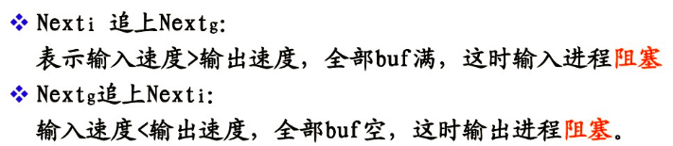
7.4、 与设备管理有关的技术
进程的同步
使用输入缓冲可使输入进程和计算进程并行执行。
(1) Nexti指针追赶上Nextg指针
输入进程输入数据的速度大于计算进程处理数据的速度，已把全部缓冲区 (可用空缓冲)装满。输入进程应该阻塞，直至计算进程把某个缓冲区中数据全部提取完，使之成为空缓冲R，并调用Releasebuf过程将它释放，这种情况被称为系统受计算限制。
(2) Nextg指针追赶上Nexti指针
  意味着输入数据的速度低于计算进程处理数据的速度，再无装有数据的缓冲区可用。计算进程应阻塞。
第<number>页

Slide 55
7.4、 与设备管理有关的技术
缓冲池(buffer pool)
➢ 可供多个进程共享的双向缓冲技术。
空缓冲队列
缓冲池
输入队列
输出队列
第<number>页

Slide 56
7.5、 设备管理中的数据结构
设备分配方式
独占设备：只能由一个进程独占式使用
共享设备：可以让多个进程同时使用的设备称为“共享设备” ，其管理工作主要是驱动调度和实施驱动，一般不必分配
分配方式
 静态分配
实现简单，能够防止系统发生死锁，但会降低设备利用率
 动态分配
提高设备利用率
第<number>页

Slide 57
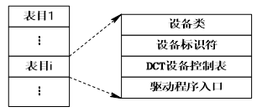
7.5、 设备管理中的数据结构
1系统设备表(SDT, System Device Table)：系统内一张，反映系统中设备资源的状态，记录所有设备的状态及其设备控制表的入口。
SDT表项的主要组成：
  DCT指针：指向相应设备的DCT；
  设备使用进程标识：正在使用该设备的进程标识；
  DCT信息：为引用方便而保存的DCT信息，如：设备标识、设备类型等；
第<number>页

Slide 58
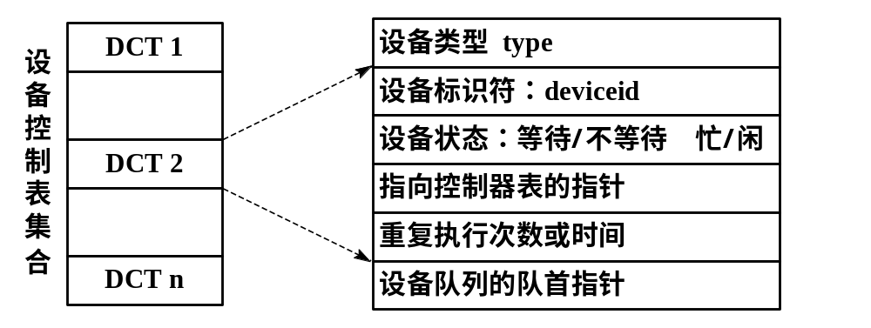
2设备控制表DCT
系统为每个设备配置一张设备控制表，用于记录设备的特性及I/O控制器连接的情况。
可连多个控制器
发生错误时的重传
请求队列，指向PCB
设备控制表

Slide 59
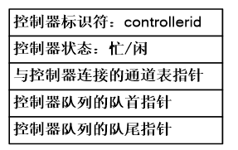
7.5、 设备管理中的数据结构
3控制器控制表(COCT, COntroller Control Table)：每个设备控制器一张，描述I/O控制器的配置和状态。如DMA控制器所占用的中断号、DMA数据通道的分配。
第<number>页

Slide 60
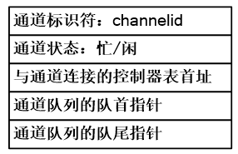
7.5、 设备管理中的数据结构
  4通道控制表(CHCT, CHannel Control Table)：每个通道一张，描述通道工作状态。
第<number>页

Slide 61
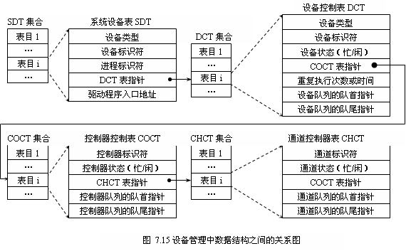
7.5、 设备管理中的数据结构
第<number>页

Slide 62
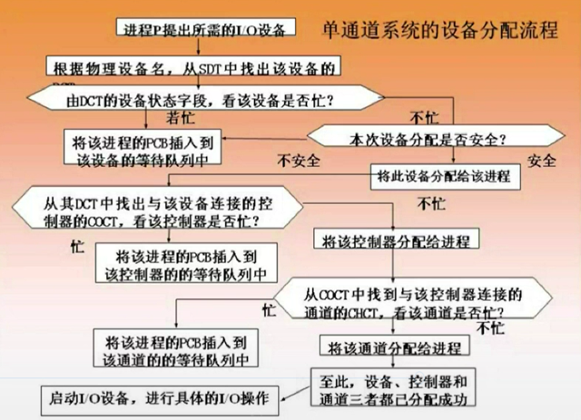
7.5、 设备管理中的数据结构
第<number>页

Slide 63
7.5、 设备管理中的数据结构
单通路的设备分配程序
(1)分配设备。查找系统设备表SDT和设备控制表DCT。
(2)分配控制器。查找控制器控制表COCT。
(3)分配通道。查找通道控制表CHCT。
只有在设备、控制器和通道三者都分配成功时，此次设备分配才算成功。
第<number>页

Slide 64
7.5、 设备管理中的数据结构
多通路的设备分配程序
(1)分配设备。查找系统设备表SDT和设备控制表DCT ，找到第一台空闲设备，检测分配的安全性，如果安全分配否则插入等待队列。
(2)分配控制器。查找控制器控制表COCT，找第一个与分配的设备相连的空闲设备控制器，若无空闲返回1找下一台设备。
(3)分配通道。查找通道控制表CHCT ，找第一个与分配的控制器相连的空闲通道，若无空闲返回2找下一台控制器 。若找到通道，此次设备分配成功。
第<number>页

Slide 65
7.6、 UNIX设备管理
采用缓冲池技术，可平滑和加快信息在内存和磁盘之间的传输
➢ 缓冲区结合提前读和延迟写技术对具有重复性及阵发性I/O进程、提高I/O速度很有帮助
➢ 可以充分利用之前从磁盘读入、虽已传入用户区但仍在缓冲区的数据（尽可能减少磁盘I/O的次数，提高系统运行的速度）
第<number>页

Slide 66
7.6、 UNIX设备管理
UNIX设备管理用到的主要数据结构
❖ 缓存与缓存控制块
struct buf
{
int b_flage; struct buf *b_forw;
struct buf *b_back;
struct buf *av_forw; struct buf *av_back; dev_tb_dev; unsigned b_bcount; union{
caddr_t b_addr;
容量：512字节
/*缓冲区标志*/
/*设备队列前向指针*/
/*设备队列后向指针*/
/*自由队列前向指针*/
/*自由队列后向指针*/
/*逻辑设备号*/
/*传送数据字节数*/
缓冲池
/*缓冲区内存首地址*/
/*要刷新的起始地址*/
int b_words;
struct filsys *b_filsys; /*超级块*/
struct dinode *b_dino; /*磁盘inode表*/ daddr_t *b_daddr; /*间接块*/
}b_un;
daddr_t b_blkno; char b_error; unsigned int b_resid; time_t b_start; struct proc *b_proc;
} buf[NBUF];
/*磁盘上数据的块号*/
/*返回给调用者的出错信息*/
/*因出错而未被传送的数据字节数*/
/*I/O请求起始时间*/
/*执行物理或兑换I/O的进程*/
第<number>页

Slide 67
7.6、 UNIX设备管理
缓冲管理队列
缓冲池： 200个缓冲区
每个缓冲区由两部分组成：
缓冲控制块或缓冲首部 + 缓冲数据区
❖ 为方便对缓冲区进行管理，UNIX系统设置了三种队列。由于buf记录了与缓冲存储区有关的各种管理信息，所以缓冲区管理队列实际上就 是对缓存控制块buf队列的管理。
❖ 三种队列
➢ 自由buf队列
➢ 设备buf队列
NODEV设备队列
第<number>页

Slide 68
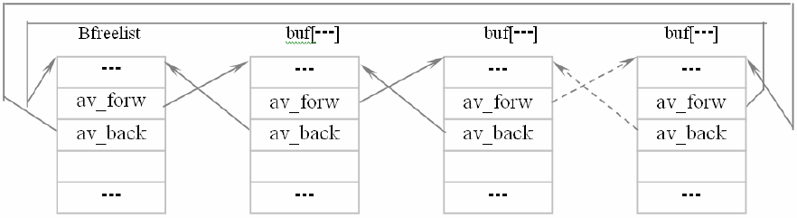
7.6、 UNIX设备管理
自由buf队列（av链）
❖ 在Unix系统中，一个可被分配作它用的缓冲存储区，其相应的buf位于自由buf队列中。
自由buf队列采用FIFO管理算法。一个缓存被释放时，其相应的buf 被送入自由buf队列的队尾；当要求分配一个缓存时，从队首取出一个buf，它所管理的缓存就可被“移作它用”。
第<number>页

Slide 69
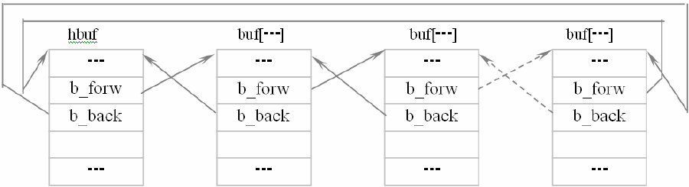
7.6、 UNIX设备管理
设备buf队列（b链）
❖ 在Unix系统中，每类设备都有一个buf队列。
一个缓存被分配用于读、写某类块设备上的某一字符块时，其相应的buf就进入该类设备的buf队列，除非被“移作它用”，否则一直保留在该队列中。
第<number>页

Slide 70
7.6、 UNIX设备管理
NODEV设备队列
❖ 在Unix系统中，还设置了一种特殊的设备队列“空设备队列”，也称 “NODEV设备队列”。当系统需要使用缓存，但不与特定的设备字符块相连时，则将分配到的缓存控制块buf送入NODEV设备队列。
有两种情况将缓存控制块buf送入NODEV设备队列：
第一种：在进程执行目标程序的开始阶段，它用缓存存放传向该目标程序的参数；
第二种：是用缓存存放文件系统的资源管理块。在系统初启时，所有的空闲BUF即在自由buf队列又在NODEV设备队列中。
第<number>页

Slide 71
7.6、 UNIX设备管理
为什么缓冲控制块buf中要设置两对指针？
  缓存块可同时链入设备buf队列和空闲buf队列。
  一个缓存块在分配给一个外设后，一直与该外设相关(既使该缓存块在空闲缓冲队列中)，直到分配给另一外设。即：设备释放缓冲区后，该缓冲区可处于"延迟写"状态，等待被写入到外设；该缓冲区被重新分配之前，要将其写入到外设。
一个可以移作他用的缓存buf，同时处于原设备buf队列中和自由buf队列中。
缓存buf内容不变，如若还要用，直接从自由buf队列中抽出。
避免了重复、费时的I/O操作过程，从而大大提高了系统的效率。
如果要将一个缓存重新分配，只需要将它从自由buf队列和设备 buf队列
中同时抽出，送入新的设备buf队列。实现了进程对有限缓存的共享。
第<number>页

Slide 72
7.6、 UNIX设备管理
每个缓冲区同时在av链和b链：
· 开始：在空闲av链(缓冲区未被使用时)
· 开始IO请求：在设备IO请求队列和设备b链
· IO完成：在空闲av链和设备b链
第<number>页

Slide 73
7.6、 UNIX设备管理
当进程想从指定的盘块读取数据时，系统根据盘块号从设备b链
(散列队列)中查找，如找到缓冲区，则将该缓冲区状态标记为
“忙”，并从空闲av队列中取下，并完成从缓冲区到内存用户区的
数据传送。
如果在设备b链中未找到时，则从空闲av链队首摘取一个缓冲区，
插入设备I/O请求队列；并从原设备b链中取下，插入由读入信息盘
块号确定的新的设备b链中。
当数据从磁盘块读入到缓冲区后，缓冲区从设备I/O请求队列取
下；当系统完成从缓冲区到内存用户区的数据传送后，要把缓冲区
释放，链入空闲av链队尾。
当数据从磁盘块读入到缓冲区，并传送到内存用户区后，该缓
冲区一直保留在原设备b链中，即它的数据一直有效。若又要使用
它，则从空闲av链中取下，使用完后插入到空闲av链队尾。若一直
未使用它，则该缓冲区从空闲av链队尾慢慢升到队首，最后被重新
分配，旧的盘块数据才被置换。
系统对缓冲区的分配是采用近似LRU算法
第<number>页

Slide 74
7.6、 UNIX设备管理
字符设备的缓存管理
❖ 字符缓存用于解决CPU与字符设备间速度不匹配的矛盾，由于字符缓 存很短，所以UNIX在实现上没有设置专门的缓存控制块，其字符缓存的结构如下：
struct cblock
{
struct cblock *c_next; char info[6];
/*字符缓存指针*/
/*字符缓存信息区*/
};
缓冲池100个
c_next
第<number>页

Slide 75
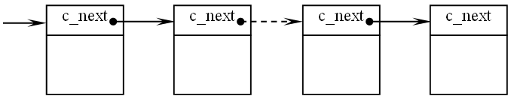
7.6、 UNIX设备管理
❖ 自由字符缓存队列
➢ 由空闲的字符缓存构成自由队列。
struct cblock *cfreelist
字符缓存的分配和释放都是在队首进行。
第<number>页

Slide 76
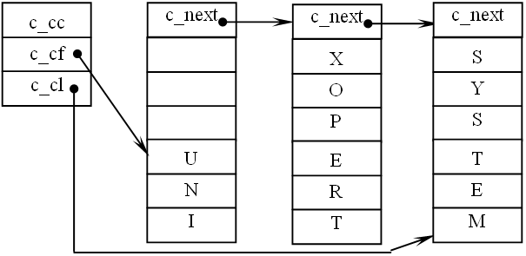
7.6、 UNIX设备管理
❖ I/O字符缓存队列
➢ 字符设备通过字符缓存进行输入或输出。各个正被使用的字符缓 存按照它们的不同用途形成多个I/O队列，每个队列设置一个控制块，其结构如下:
struct list
{
int c_cc;
int c_cf;
int c_cl;
};
/*字符计数器*/
/*缓存队列首指针*/
/*缓存队列尾指针*/
c_cc
c_cf
c_cl
第<number>页

Slide 77
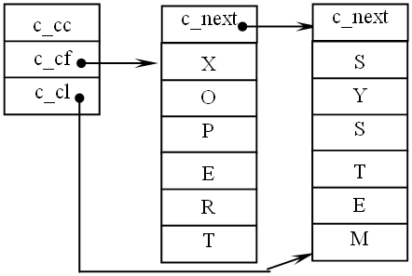
7.6、 UNIX设备管理
字符缓存管理
❖ 取字符和释放字符缓存
根据缓存队列首指针c_cf顺次取出字符，取出字符U、N、I后，就释放缓存，将其归还自由队列，原设备队列下图所示。
第<number>页

Slide 78
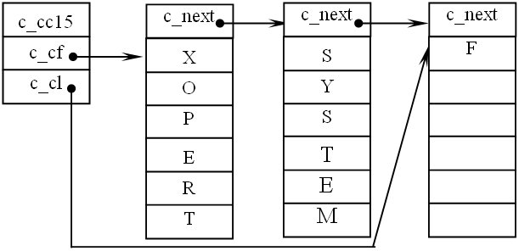
7.6、 UNIX设备管理
❖ 送字符和分配字符缓存
当I/O设备向缓存送入字符时，先检查c_cl是否已满，如果已满则应先分配自由字符缓存，将其接入I/O字符缓存队尾，然后送字符进入新分配的缓存。
第<number>页

Slide 79
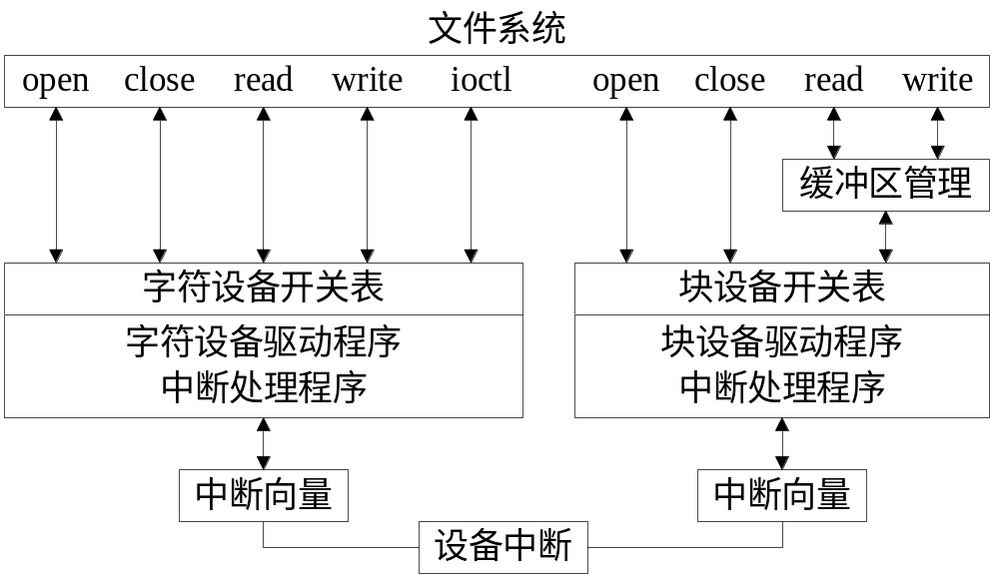
7.6、 UNIX设备管理
设备开关表(switch table)
UNIX设备驱动程序通过相应的块设备开关表和字符设备开关表描述向上与文件系统的接口。开关表是每个设备驱动程序的一系列接口过程的入口表，给出了一组标准操作的驱动程序入口地址，文件系统可通过开关表中的各函数入口地址转向适当的驱动程序入口。
第<number>页

Slide 80
7.6、 UNIX设备管理
设备开关表(switch table)
每类设备有自己的设备处理程序，分成两部分，主要用于启动设备的设备驱动程序和负责处理I/O完成工作的设备中断处理程序。
块设备开关表的数据结构如下所示：
struct bdevsw
{
int (*d_open)(); /*打开函数入口*/
int (*d_close)(); /*关闭函数入口*/
int (*d_strategy)(); /*启动函数入口*/
int (*d_print)(); /*打印函数入口*/
}
第<number>页

Slide 81

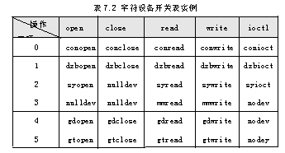
7.6、 UNIX设备管理
块设备开关表：
字符设备开关表：
第<number>页

Slide 82
总结
主要内容：
▪ 设备管理的基本概念
▪ I/O系统定义；控制方式；分类；I/O软件的组成
▪ 通道的类型，通道的工作原理
▪ 缓冲技术：单缓冲；双缓冲；环形缓冲；缓冲池
▪ UNIX系统缓冲的管理：
• 块设备缓冲队列
• 字符设备缓冲队列
要求：
▪ 了解：设备管理基本概念；I/O系统定义，分类；通道类型及工作原理；基本的缓冲技术。
▪ 理解：I/O各控制方式的特点；I/O软件的组成及各部分的作用。
▪ 掌握：UNIX系统缓冲队列的组织方式和原理
第<number>页

Slide 83
作业
  习题1，5，8
第<number>页

